Slide 1


CHÀO MỪNG QUÝ THẦY CÔ VỀ DỰ GIỜ LỚP 5A1
TRƯỜNG TIỂU HỌC SỐ 2 CÁT TRINH
MÔN: TIẾNG VIỆT
BÀI ĐỌC 2 : MUÔN SẮC HOA TƯƠI

Slide 2


KHỞI ĐỘNG

Slide 3
Thứ sáu ngày 17 tháng 09 năm 2025
TIẾNG VIỆT
Muôn sắc hoa tươi
Bài đọc 2:

Slide 4
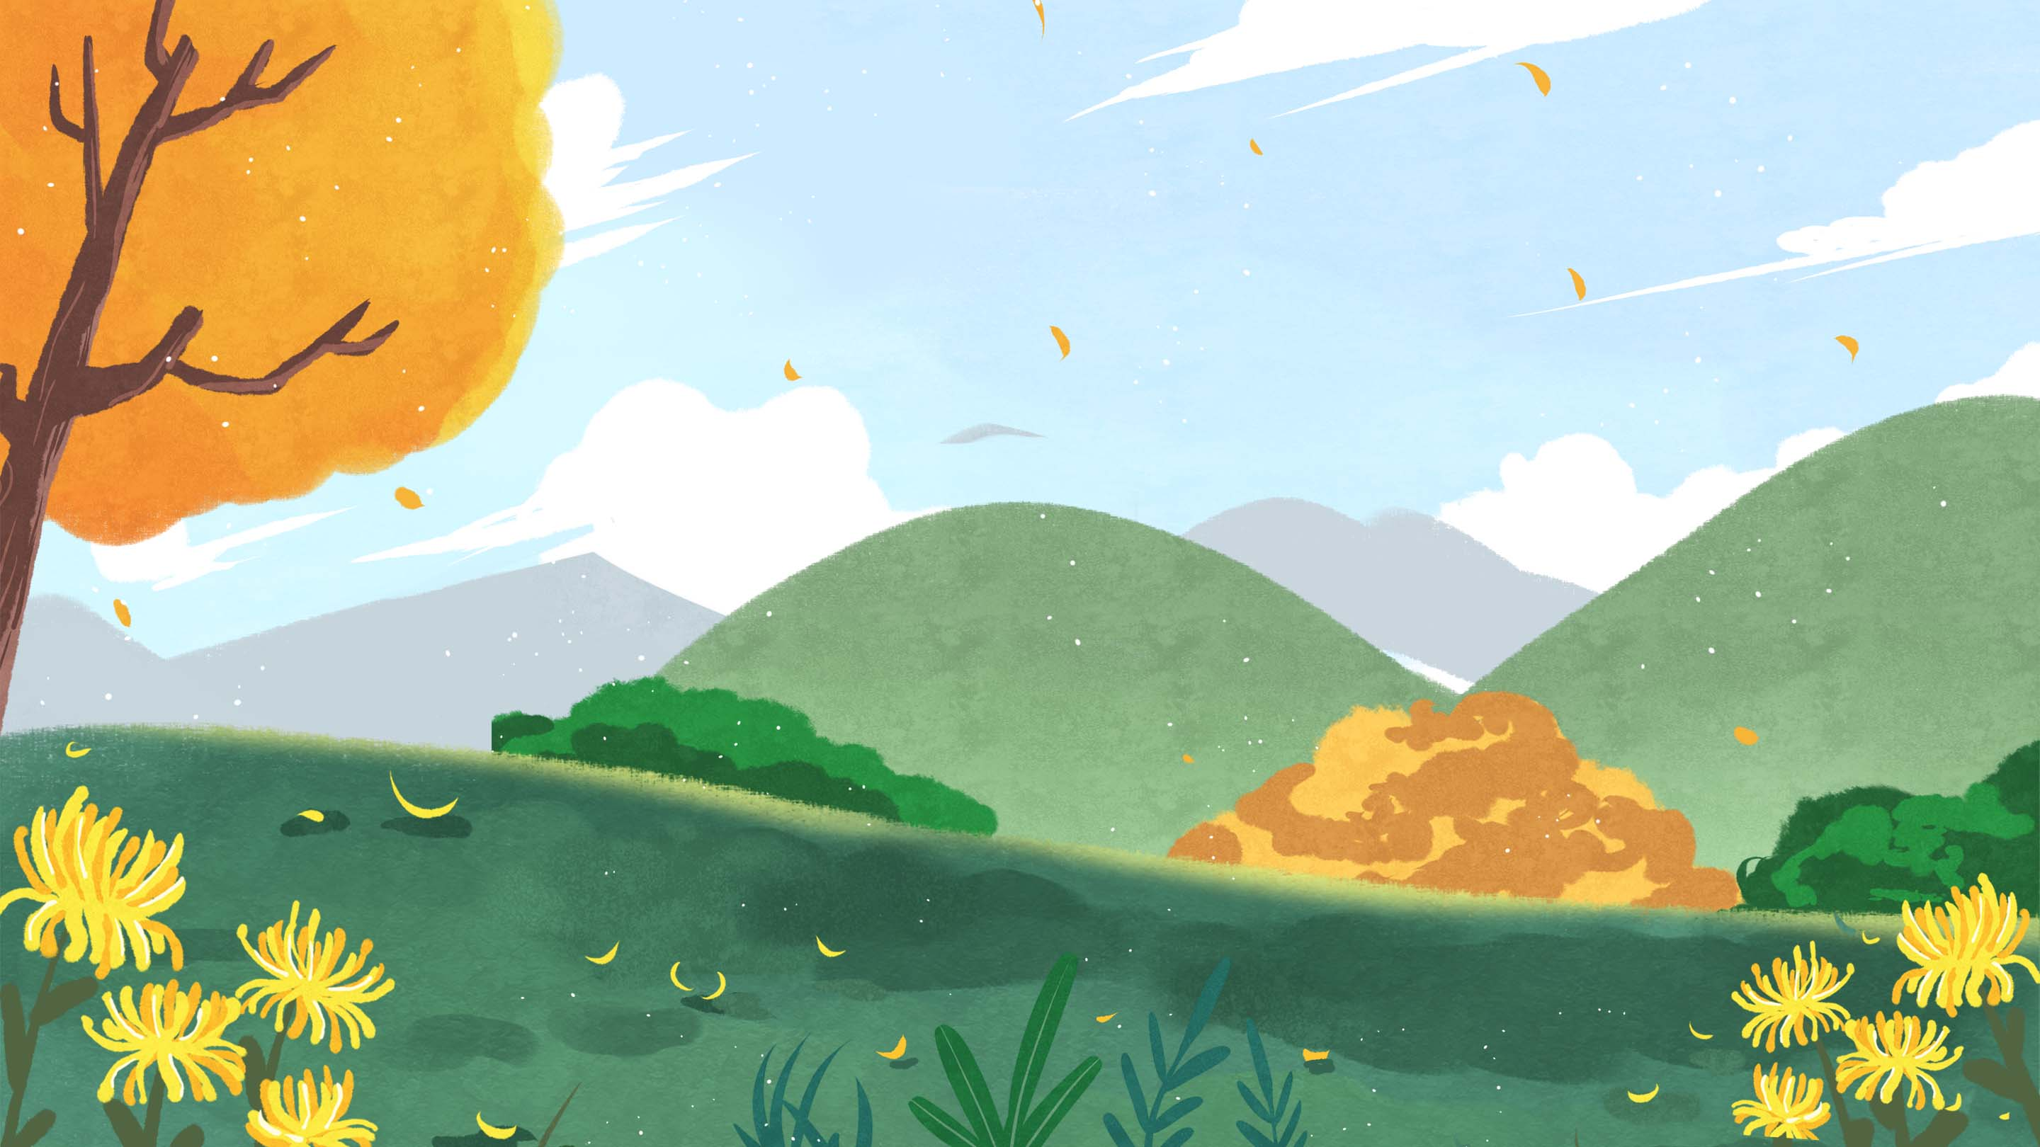

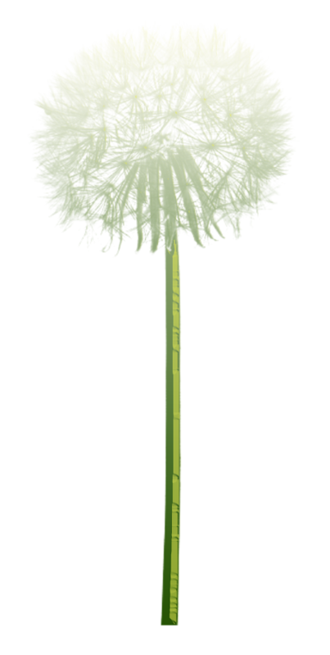
1
LUYỆN ĐỌC THÀNH TIẾNG
01

Slide 5


Ngắt nhịp thơ
Thời gian có đêm và ngày
Thời tiết lúc mưa lúc nắng
Trái Đất này sẽ buồn lắm
Nếu thiếu bạn hay vắng tôi.
Thời gian / có đêm và ngày //
Thời tiết / lúc mưa lúc nắng //
Trái Đất này / sẽ buồn lắm //
Nếu thiếu bạn / hay vắng tôi. //

Slide 6
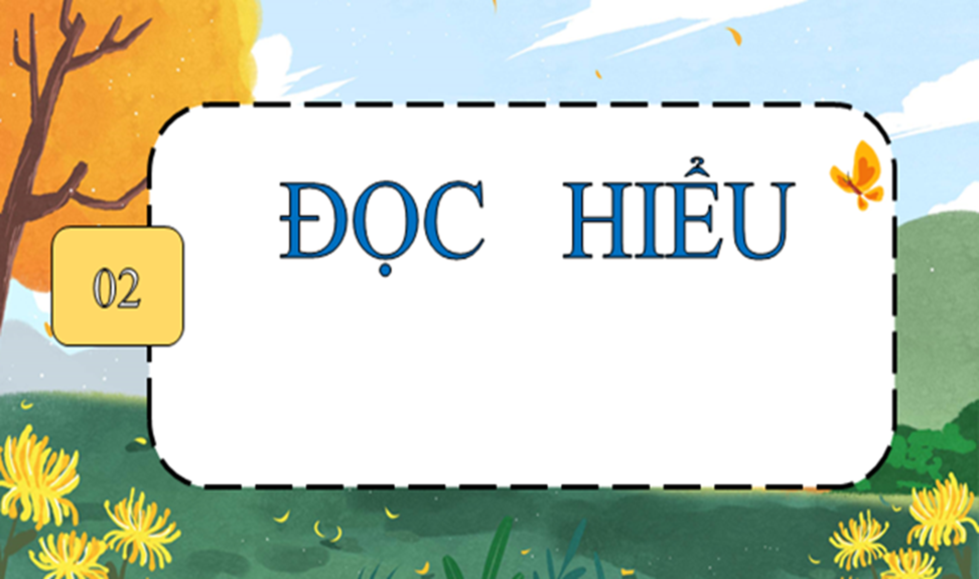

Slide 7


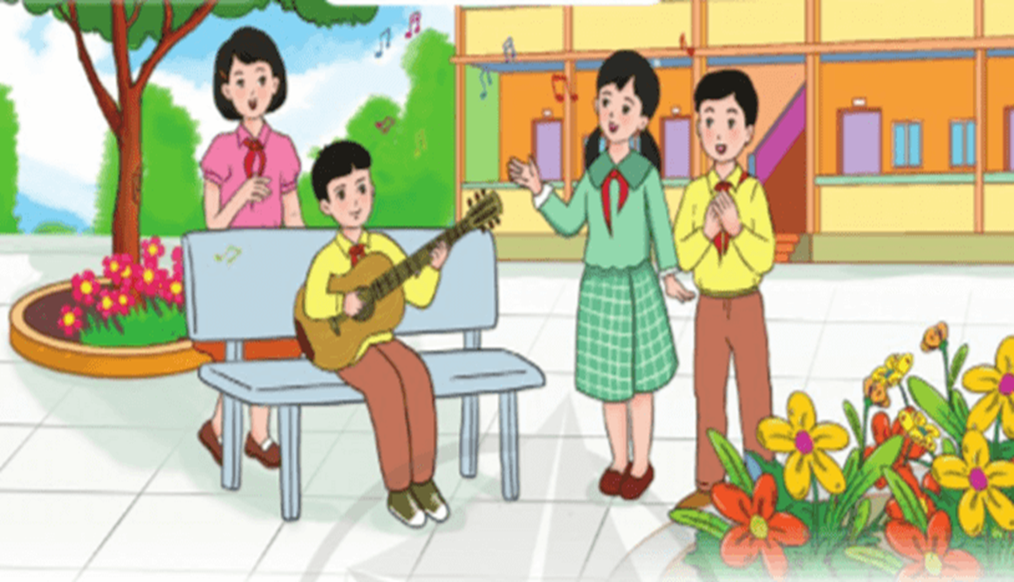

Chan hòa: biểu hiện tình cảm, một lối sống hòa hợp, không cách biệt với mọi người, thể hiện sự vui vẻ, cởi mở, yêu thương và giúp đỡ người khác.

Slide 8

Mỗi bạn học sinh, dù là nam hay là nữ, đều rất đáng quý, đáng yêu; nên quý mến, tôn trọng bạn, dù đó là bạn nam hay bạn nữ.

Slide 9
LUYỆN ĐỌC NÂNG CAO
LUYỆN ĐỌC NÂNG CAO
03
03

Slide 10
Luyện đọc nâng cao
Ai cũng quan trọng trên đời
Mỗi người một ngôi sao nhỏ
Trường ta muôn sắc hoa tươi
Bởi bạn và tôi ở đó.

Slide 11
Luyện đọc nâng cao
Ai cũng quan trọng trên đời//
Mỗi người một ngôi sao nhỏ//
Trường ta muôn sắc hoa tươi //
Bởi bạn và tôi ở đó.//

Slide 12
VẬN DỤNG
04

Slide 13


Slide 14

CẢM ƠN
QUÝ THẦY CÔ

